Slide 1
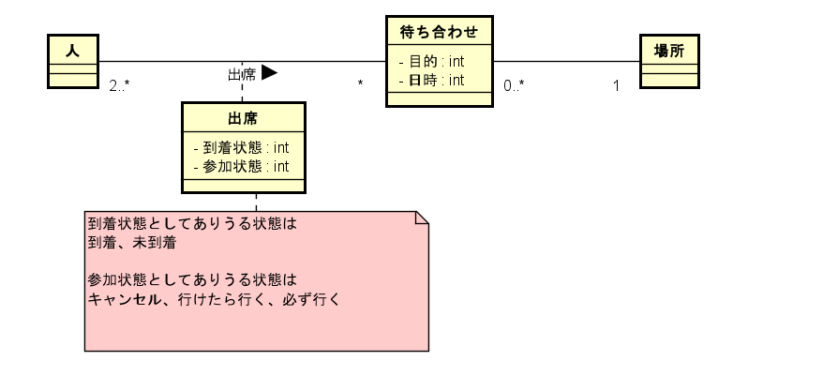
待ち合わせ」をモデル化

